Slide 1
0422模拟赛

Slide 2
1.越野跑
每一段路都要走两遍。如果是上坡，回来是下坡。
枚举每一段路，计算这段路来回所需的时间，累计，如果总时间超出m，那么这段路不可行。

Slide 3
2.iCow
模拟
1、先打擂台找出最大值编号k。
2、输出k。
3、给除了自己以外的所有数加上a[k]/(n-1)
4、 如果a[k]/(n-1)!=0，顺序给除了k之后的编号+1，直到为0。
5、a[k]清零。

Slide 4
3.太空电梯
多重背包 DP
贪心：ai值小的材料应该先放，所以先按照ai值进行排序。
状态表示：f[i][j]表示用前i种材料能否达到高度j
状态转移：
f[i][j]=f[i-1][j] || f[i-1][j-b[i].h] || f[i-1][j-2*b[i].h] … f[i-1][j-b[i].c*b[i].h]
初始状态：f[0][0]=1
一维滚动数组：f[j]= f[j] || f[j-b[i].h] || f[j-2*b[i].h] … f[j-k*b[i].h]
(j<=b[i].a,j-k*b[i].h>=0)

Slide 5
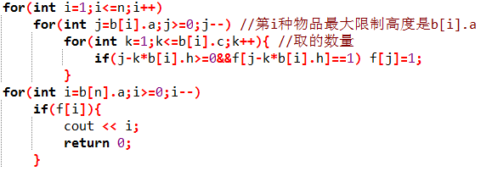
3.太空电梯

Slide 6
4.运输
如果木头是直线放置的，那么方案：第一堆木头向第二堆木头移动一定的木头，第二堆木头向第三堆移动一定的木头，以此类推。环形放置，第一堆可以选择向最后一堆或者第二堆移动。如果确定了第一堆向最后一堆移动的数量m，那么第一堆向第二堆移动的数量就可以确定，之后的都可以确定。

Slide 7
4.运输
7 3 9 1 差： 6 -1 7 -12
1 4 2 13 前缀和c：6 5 12 0
c[i]表示前i堆总的变化量。如果第一堆向最后一堆移动m根，那么最后总的费用就是sum{abs(c[i]-m)}，m是中位数时答案最小。
解释：前i堆的变化量为c[i]，第一堆向最后一堆移走m，说明第i堆需要移走c[i]-m根才能维持平衡。
Notes:
第一堆移走6根，第一堆不用向第二堆移，前两堆总共移走5根，第二堆需要向第三堆移动-1根，前三堆总共移走12根，第三堆向第四堆移动6根。

Slide 8
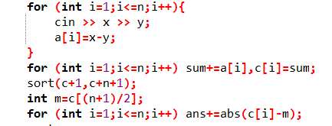
4.运输
ai=改变量，ci为ai的前缀和(cn=0)，当作初始方案，环上的转移一定有断点m，所以调整到最优状态需要新找一个断点m，问题转化为找一个数，使所有前缀和与它的差的abs最小，那这个数显然是中位数。

